Slide 1
Les XIXe et XXe siècles

Slide 2
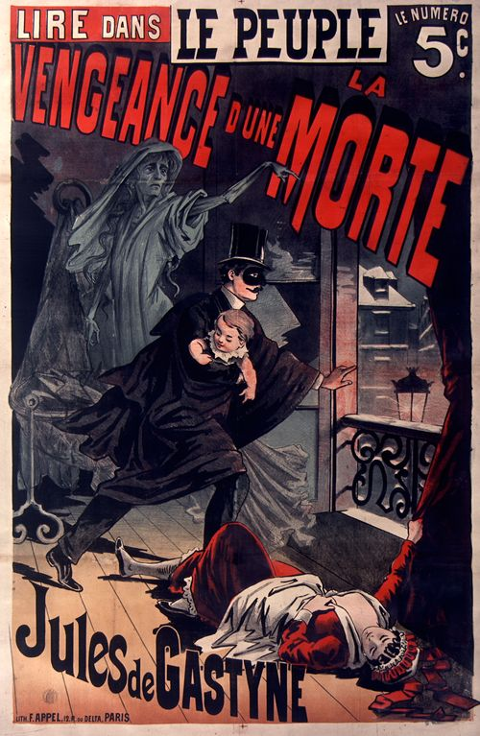
La démocratisation de la lecture
Explosion de la presse : le nombre de journaux augmente, notamment de journaux quotidiens, et de nombreuses revues publient aussi des œuvres littéraires (un chapitre par semaine ou par jour !)
Le livre se démocratise : l’écriture se professionnalise et il devient possible d’en vivre, l’accès à la littérature se répand dans la bourgeoisie
Le roman est le genre du siècle et accède à une nouvelle légitimité

Slide 3
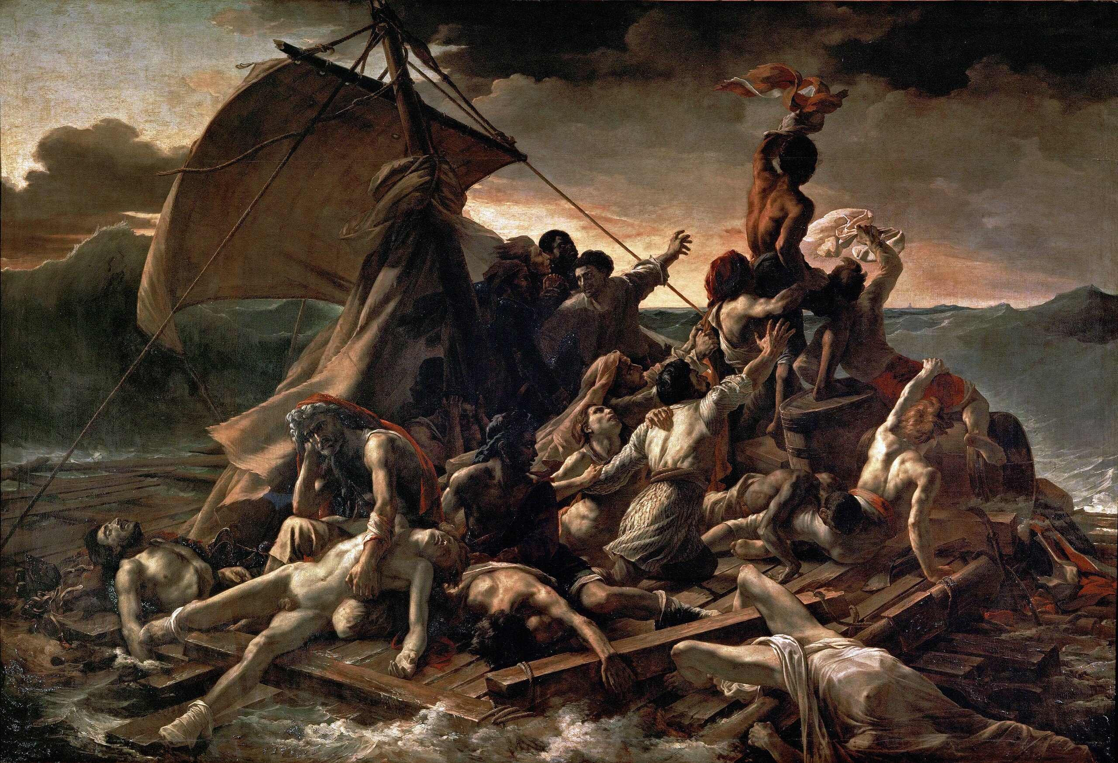
Le romantisme
Venu de l’Allemagne, le romantisme se développe en France à la fin du XVIIIe siècle et au début du XIXe siècle, en peinture et dans la littérature :
  expression du Moi et des sentiments
  mysticisme et religion
  représentations de la nature,
  réflexions sur la mort
  En littérature, il marque la poésie, le théâtre et le roman.

Slide 4
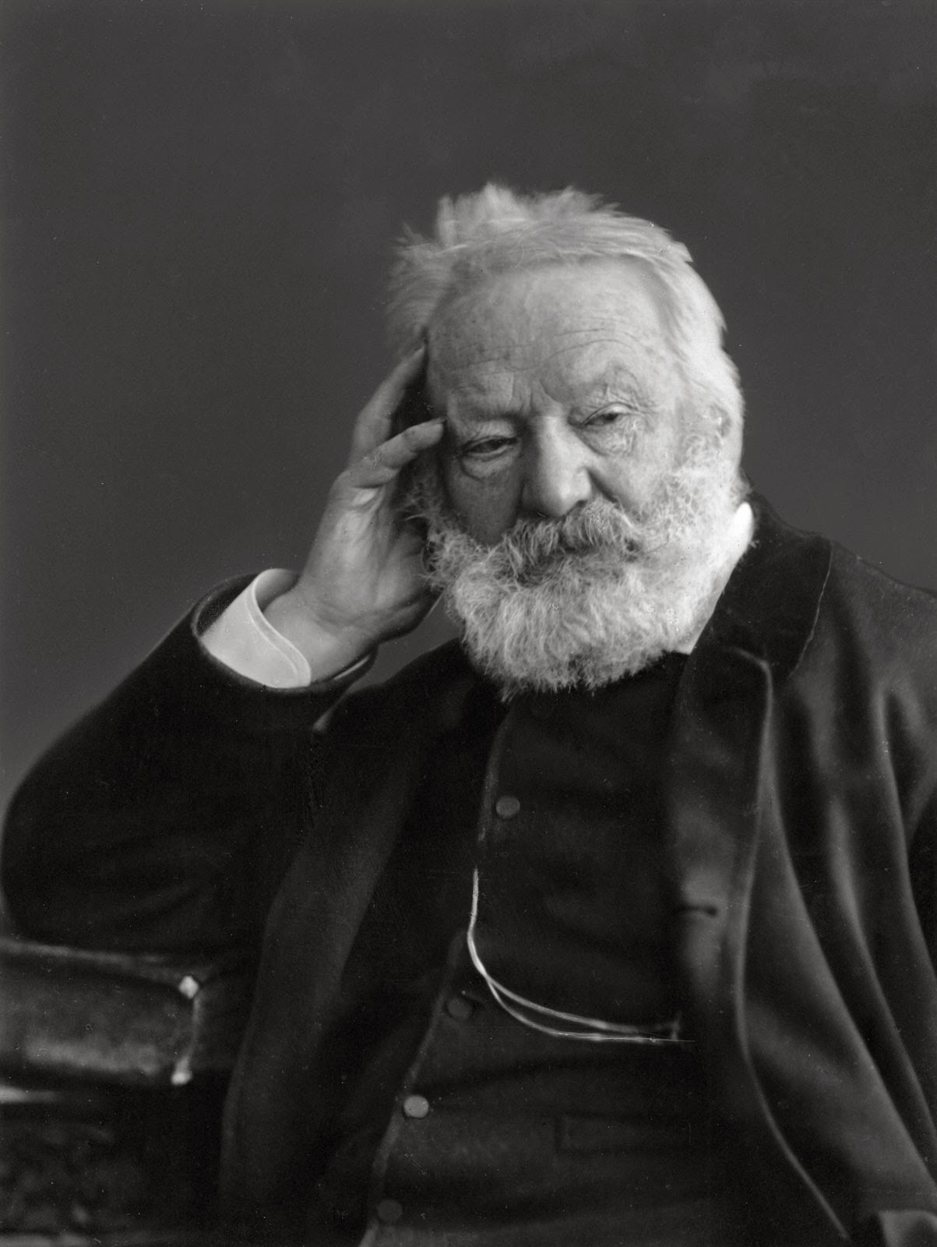
Victor Hugo
Des romans célèbres
  Notre-Dame de Paris
  Les Misérables
  L’Homme qui rit
Des recueils poétiques
  Les Châtiments
  Les Contemplations
  La Légende des siècles
  Les Orientales
Des pièces de théâtre
  Cromwell
  Ruy Blas
  Hernani
Des essais, critiques et romans à thèse
  Le Dernier Jour d’un condamné
  William Shakespeare

Slide 5
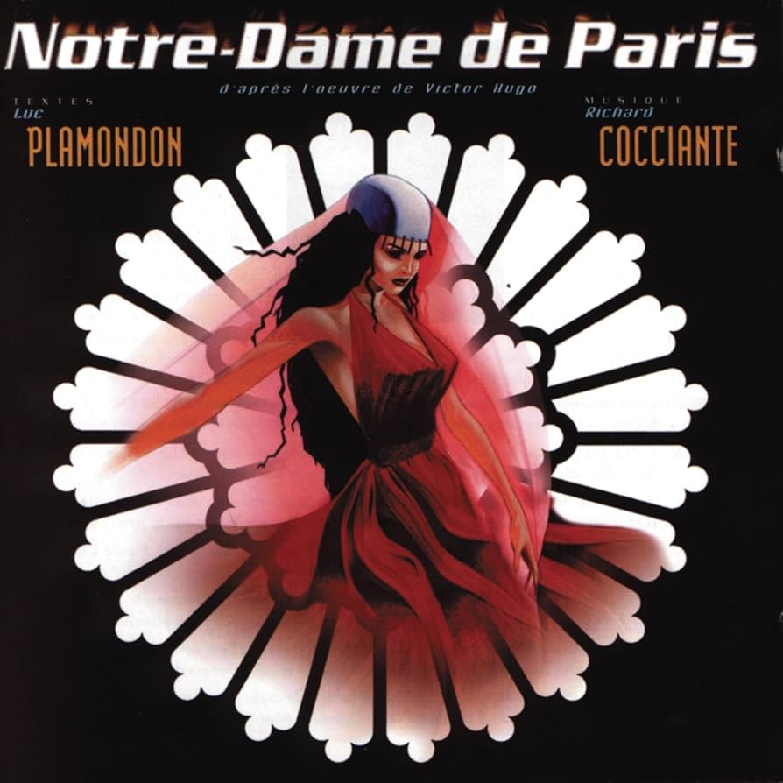
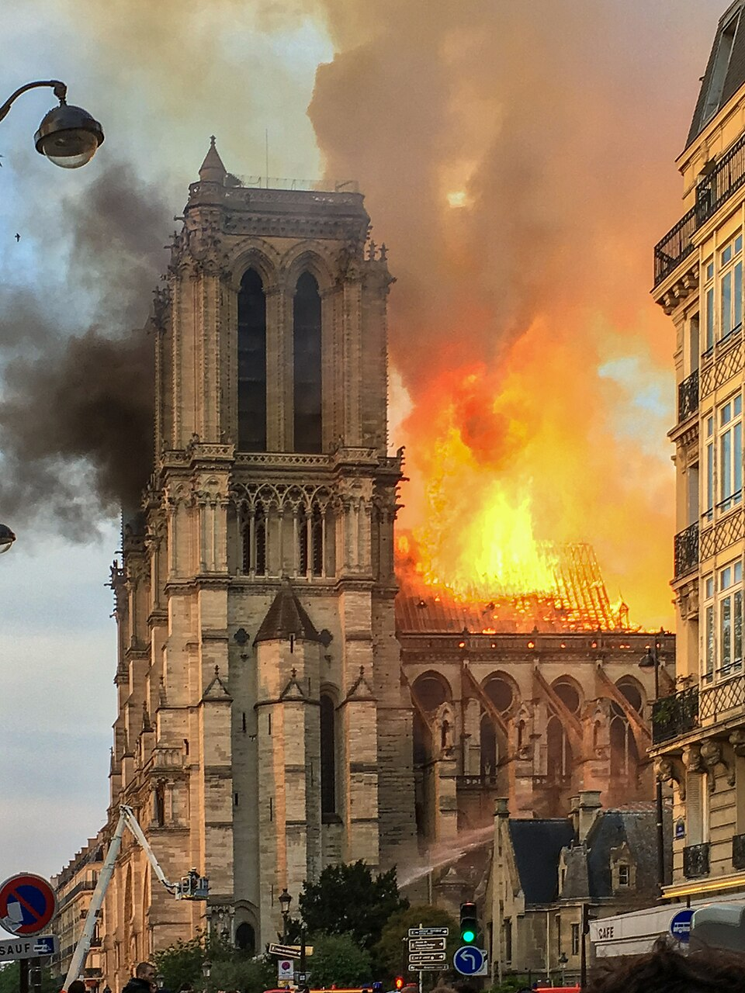
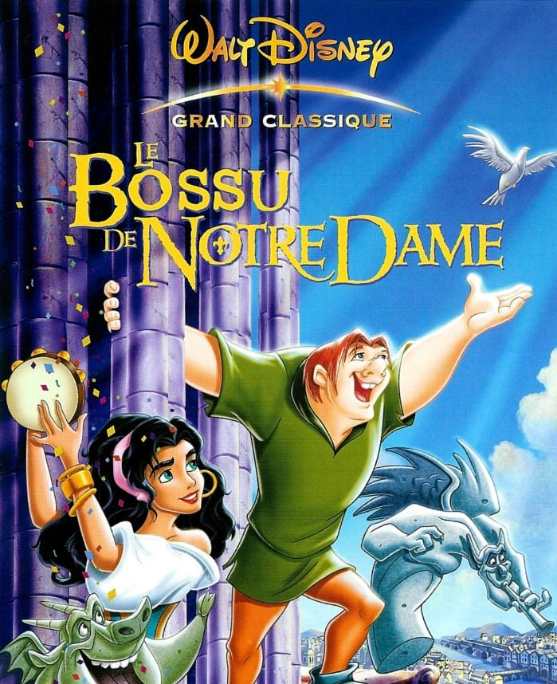
Un intellectuel et homme politique qui a marqué toute une génération d’écrivain·es, opposé à la peine de mort et exilé par Napoléon III
A contribué au mythe autour de Notre-Dame de Paris (dessin animé Walt Disney, Comédie musicale française en 1998)
→ Incendie de Notre-Dame de Paris en 2019 et rénovation

Slide 6


Les Misérables décrit la vie de personnages pauvres en France, leurs difficultés pour sortir de leur condition, leur rapport à la justice et à l’autorité.
→ En 2019, adaptation au cinéma par Ladj Ly, qui transpose ces enjeux à l’époque contemporaine.
  → Y est dépeinte la vie des habitant·es des banlieues (les « cités ») françaises, les confrontations avec la police et la justice, la difficulté à sortir de la pauvreté, et l’élan révolutionnaire (// les émeutes de Paris en 1832 dépeintes par Hugo).

Slide 7
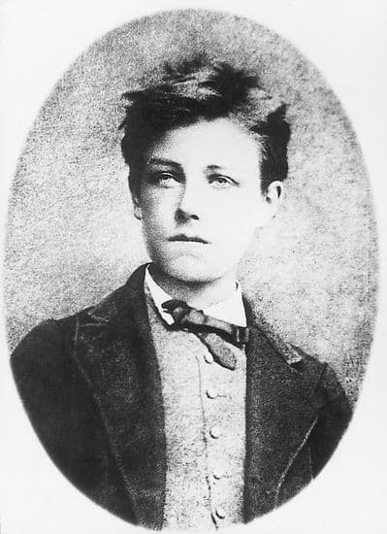
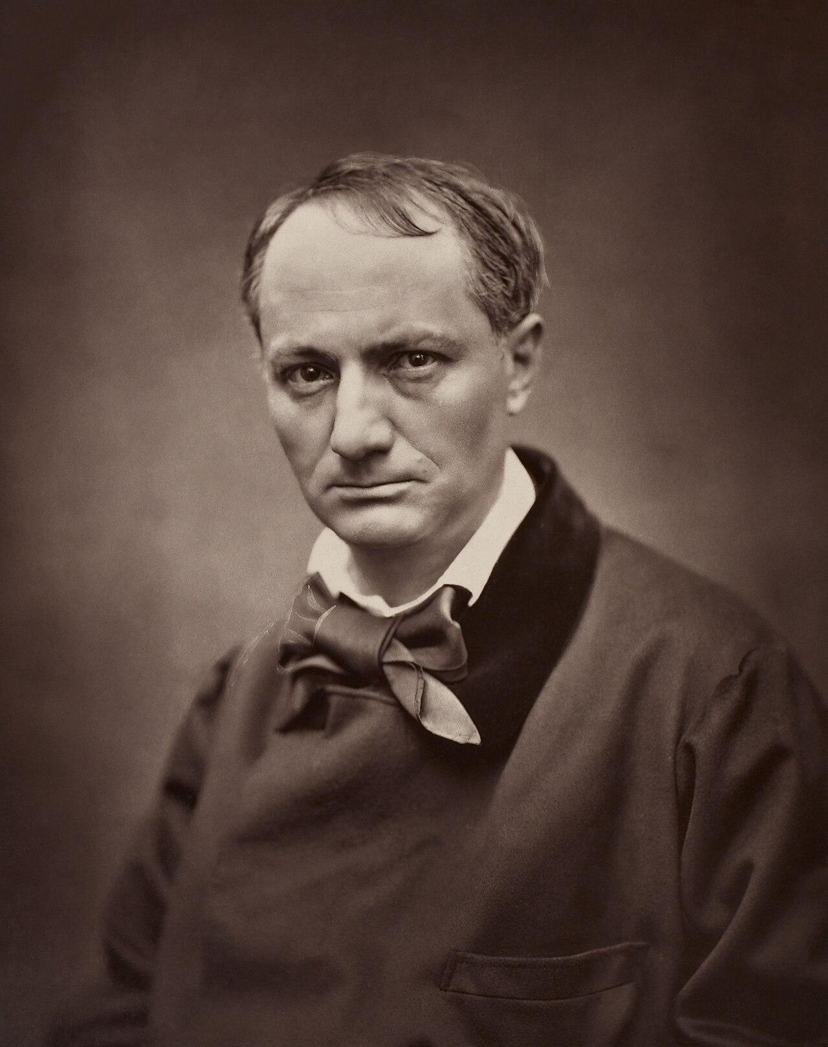
Les poètes maudits
Une expression de Verlaine, recueil publié en 1884, entrée dans le langage courant.
Détacher la poésie de la morale, le Beau du Bien, et prôner une modernité poétique, en jouant avec la versification ou en écrivant de la poésie en prose
Les Fleurs du Mal ; Le Spleen de Paris
Condamné en 1857 pour outrage à la morale publique et aux bonnes mœurs
« Le Dormeur du val », Une saison en enfer, Les Illuminations
Arthur Rimbaud
Charles Baudelaire

Slide 8
Les réalistes et les naturalistes (1830-1890)
Courant qui s’exprime en particulier dans le roman
Lié à l’apparition de la bourgeoisie au XIXe et à l’industrialisation
Honoré de Balzac → La Comédie Humaine (90 romans)
Gustave Flaubert (même s’il refuse qu’on l’appelle « réalise »)
  Madame Bovary → Procès en 1857 en même temps que Baudelaire mais acquité
Guy Maupassant → Réalisme (Bel-Ami) et fantastique (La Horla)
  Le mythe de « Rastignac », un jeune homme qui monte à Paris et y cherche le succès.
Émile Zola (Les Rougon-Macquart)

Slide 9
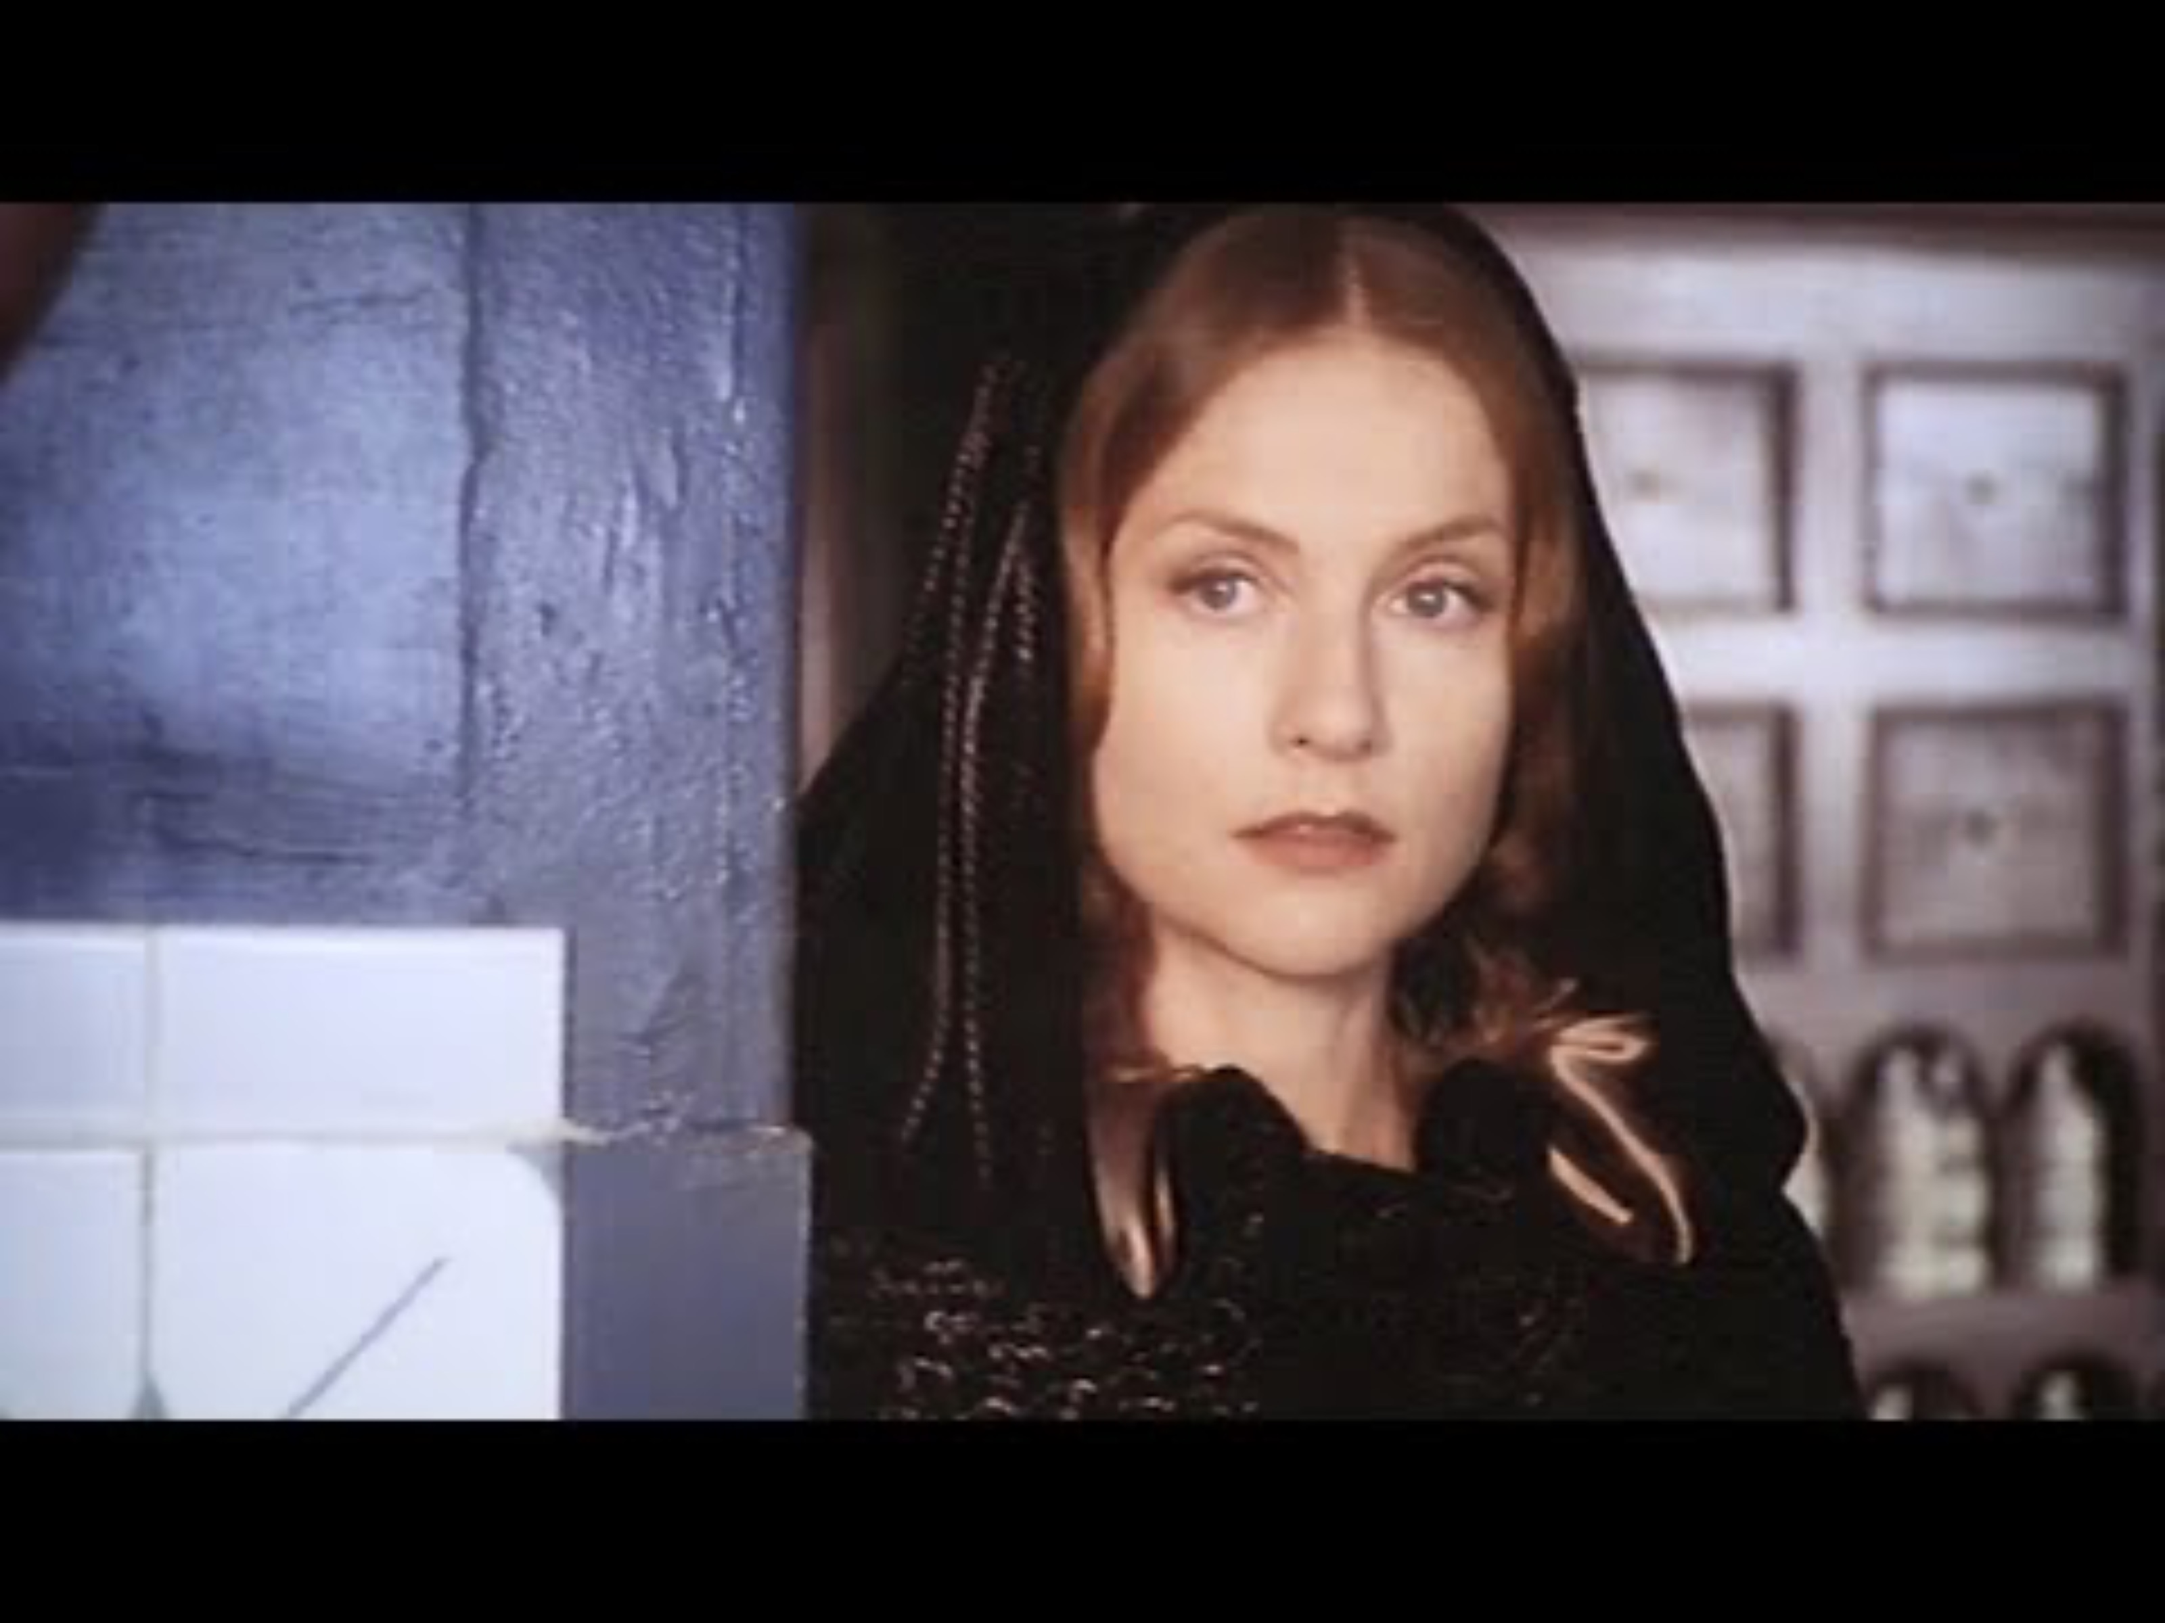
Madame Bovary, Claude Chabrol, 1991

Slide 10
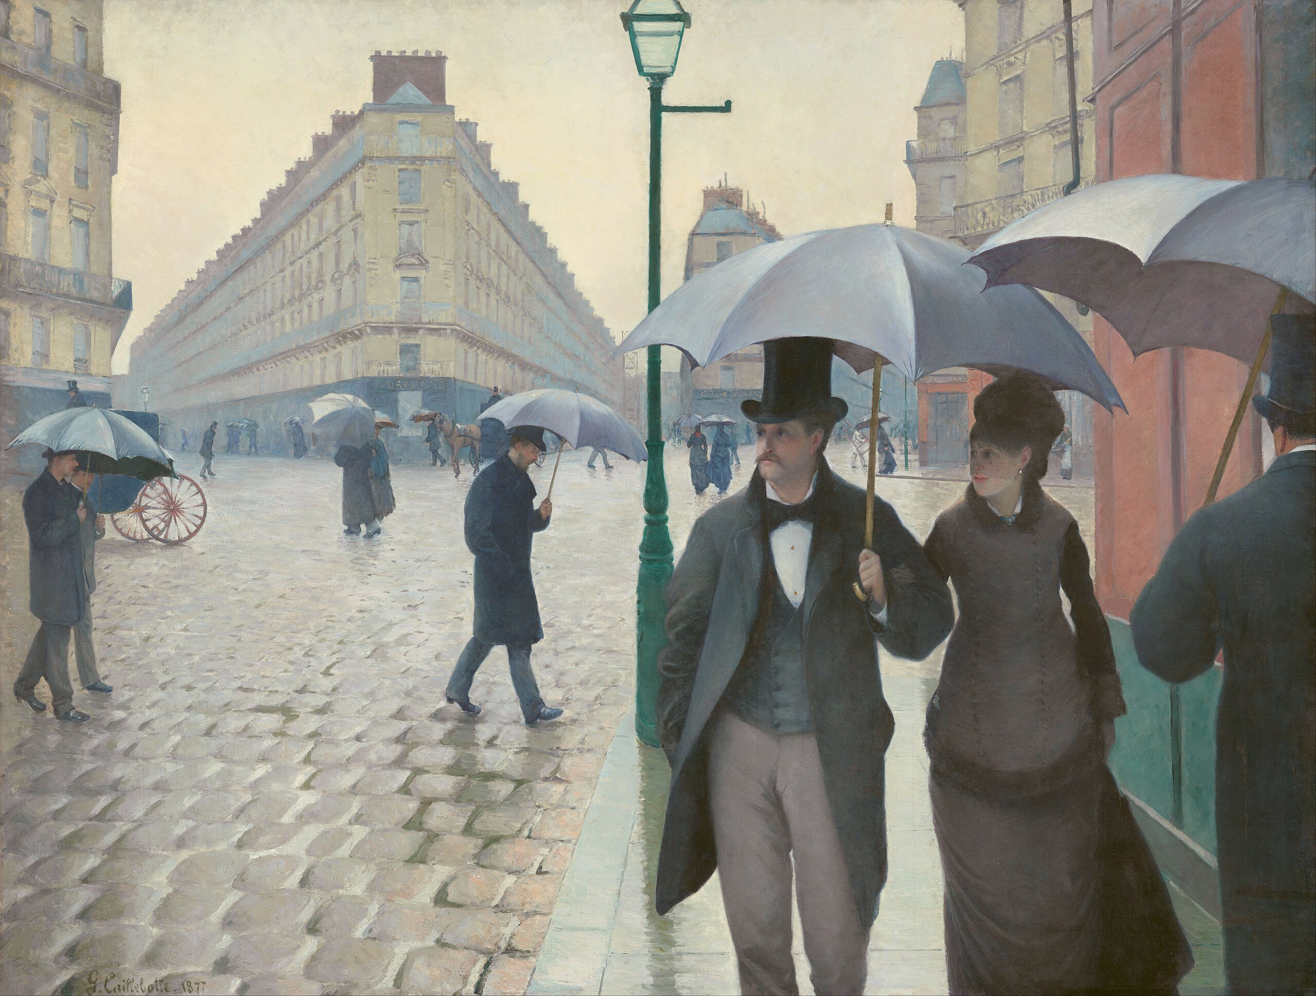
Paris transformée
Transformations de la ville sous Napoléon III → théories hygiénistes
Baron Haussmann : « Paris embellie, Paris agrandie, Paris assainie ». Création des Champs –Élysées, création de parcs (Les Buttes-Chaumont, le parc Montsouris) et d’un square par quartier. Aménagement des Bois de Vincennes et de Boulogne.
Constructions de gares : Gare de Lyon et Gare de l’Est
Agrandissement de Paris qui intègre des communes qui étaient autonomes avant : Vaugirard (15e), Grenelle (15e), Belleville (20e), La Villette (19e)
Construction des égouts
Démolitions de maisons et reconstruction avec des codes stricts, qui donnent l’homogénéité du paysage parisien

Slide 11
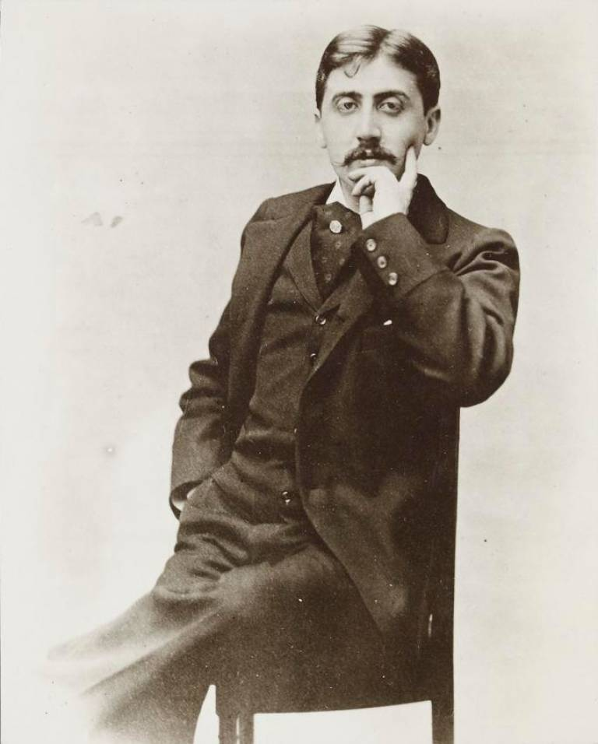
Marcel Proust (1871-1922)
À la recherche du temps perdu : 7 tomes (1913-1927)
Portrait de la haute bourgeoisie et de l’aristocratie du début du XXe, à travers le récit de vie de Marcel, parcouru de réflexions philosophiques
Un des écrivains les plus connus mondialement
Essai de Samuel Beckett, Proust (1931)

Slide 12
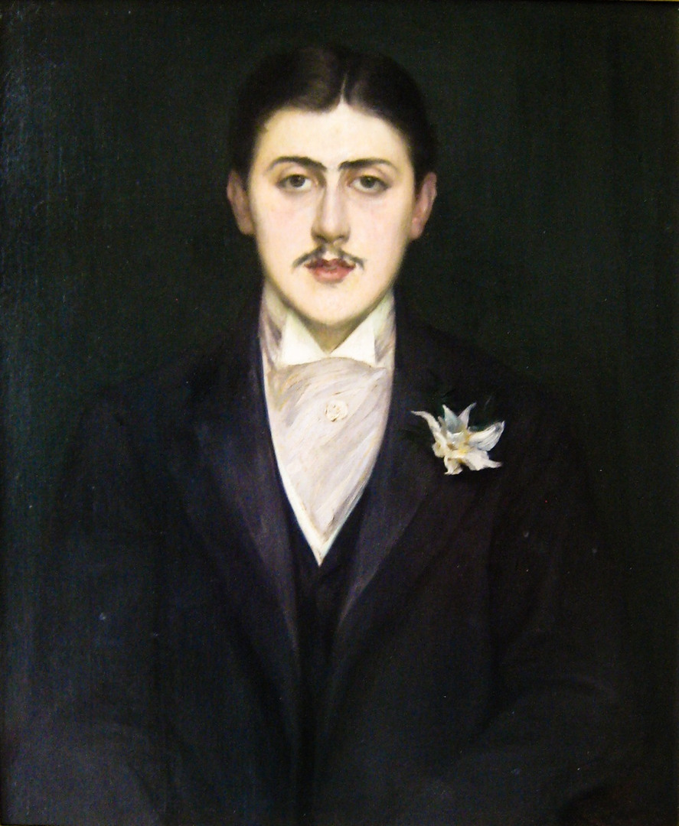

Expression une « Madeleine de Proust » : un phénomène qui déclenche une réminiscence, c’est-à-dire un souvenir soudain lié à une perception sensorielle
Extrait de Du côté de chez Swann, premier tome de La Recherche
« Et tout d'un coup le souvenir m'est apparu. Ce goût c'était celui du petit morceau de madeleine que le dimanche matin, à Combray (parce que ce jour-là je ne sortais pas avant l'heure de la messe), quand j'allais lui dire bonjour dans sa chambre, ma tante Léonie m'offrait après l'avoir trempé dans son infusion de thé ou de tilleul. »

Slide 13
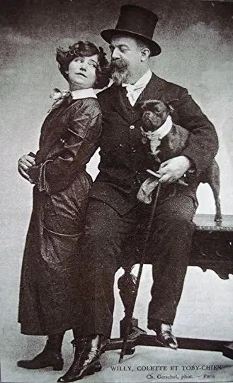

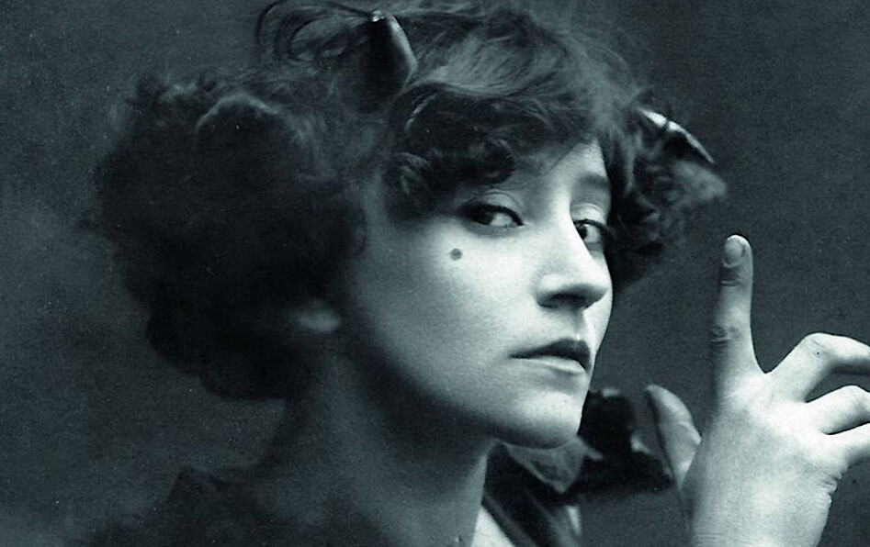
Colette (1873-1954)
Écrivain·e la plus représentée du XXe siècle, tout genres confondus
A donné lieu à de très nombreuses adaptations et films biographiques (ici 2018)
Illustration de la vie artistique parisienne du XXe siècle et de mœurs plus libres (préparer « les années folles », 1920’s)
Écrivaine, journaliste, artiste de théâtre et gymnaste, maquilleuse

Slide 14
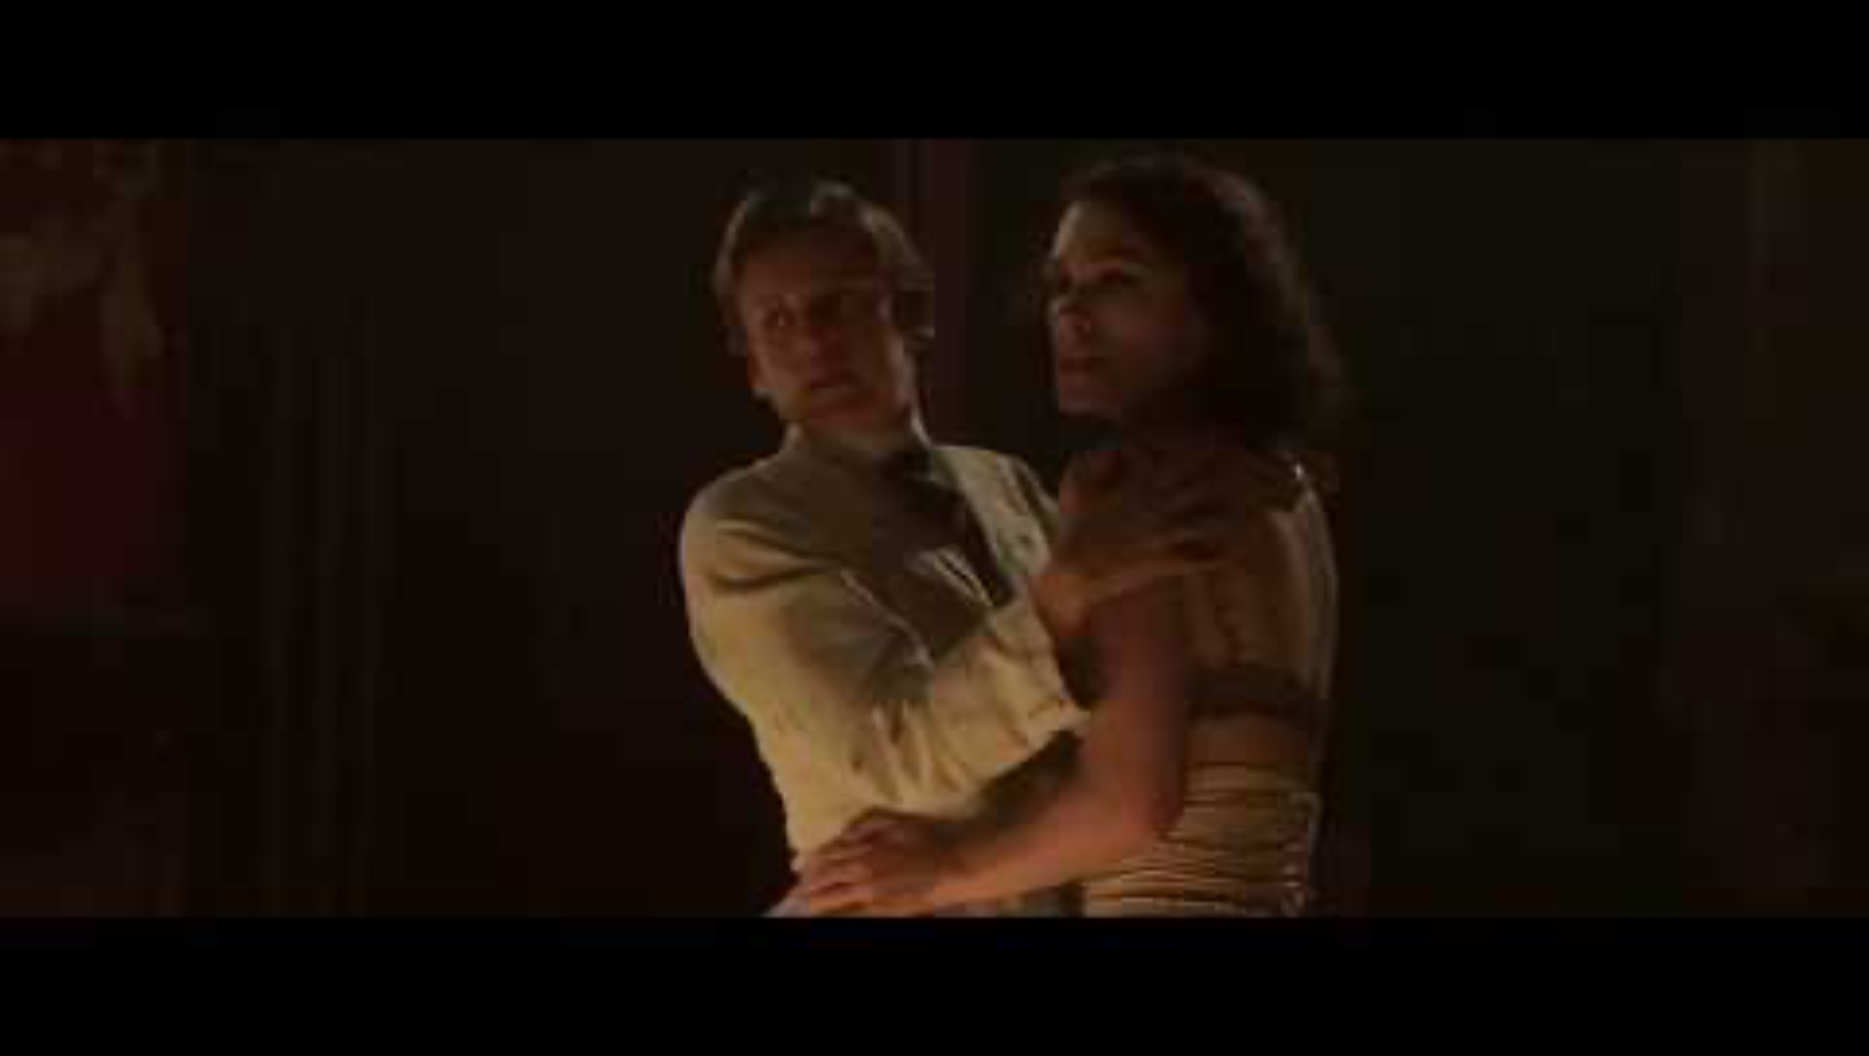
Extrait du film Colette, scène du Rêve d’Egypte

